Slide 1
DRUHÁ SADA ÚKOLŮ
Programování pro mobilní platformy
Tomáš Cink

Slide 2
XML

Slide 3
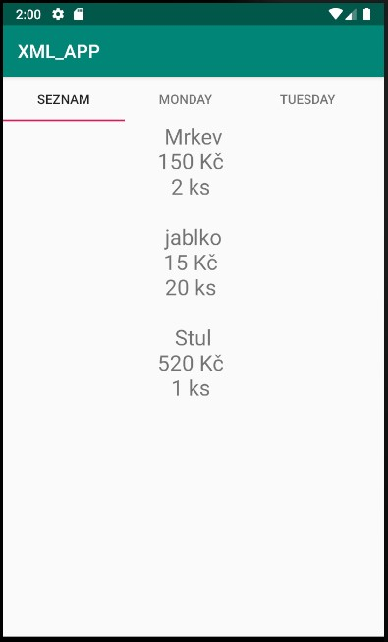
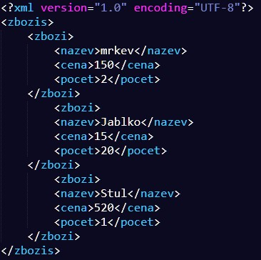
Aplikace

Slide 4
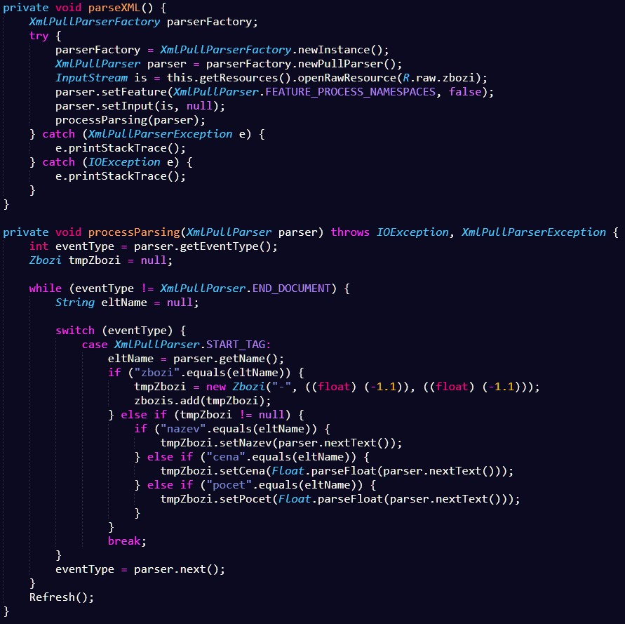
Zpracování xml

Slide 5
SQLite

Slide 6
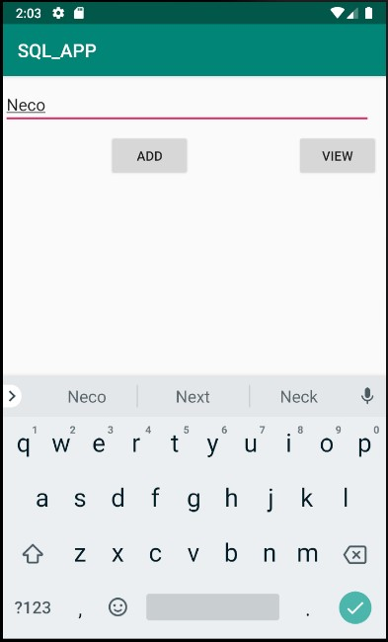
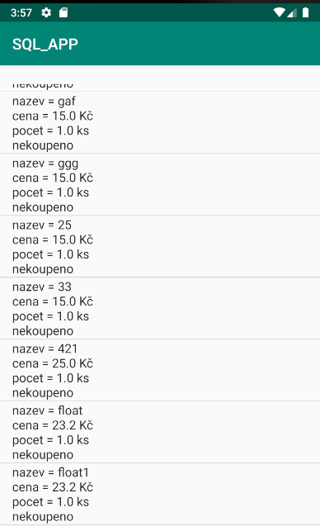
APLIKACE

Slide 7
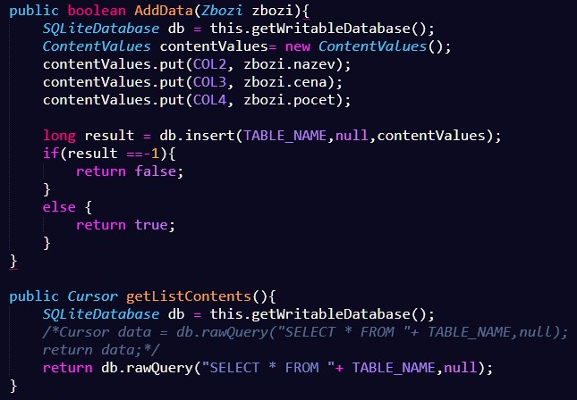
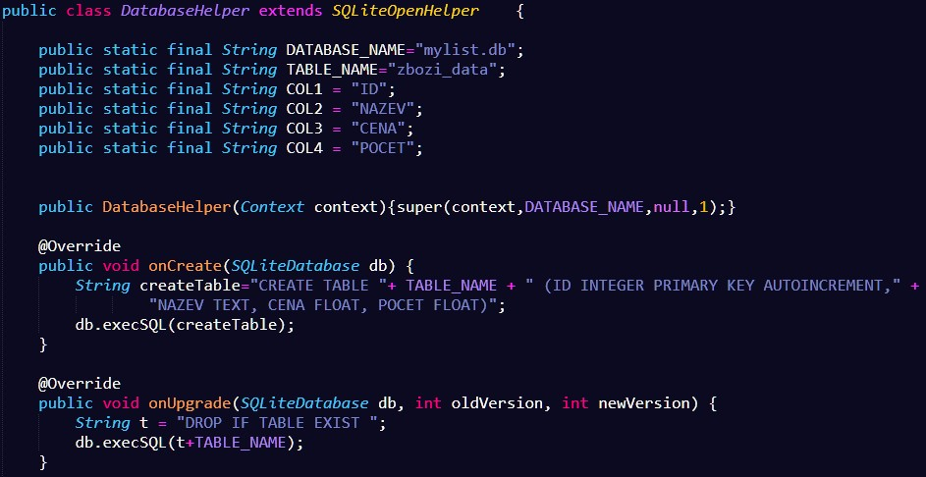
Databáze

Slide 8
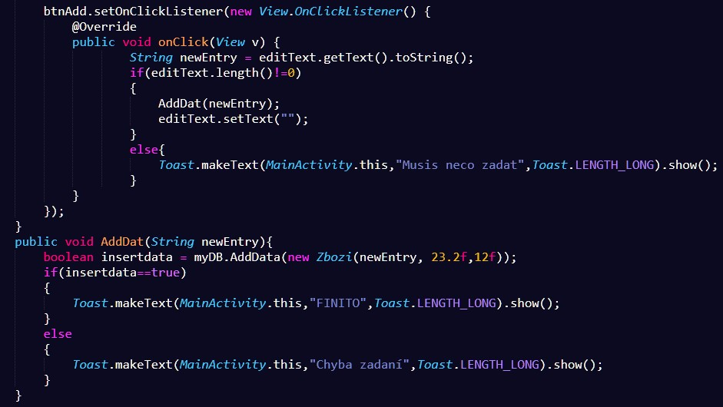
Uložení zadaného

Slide 9
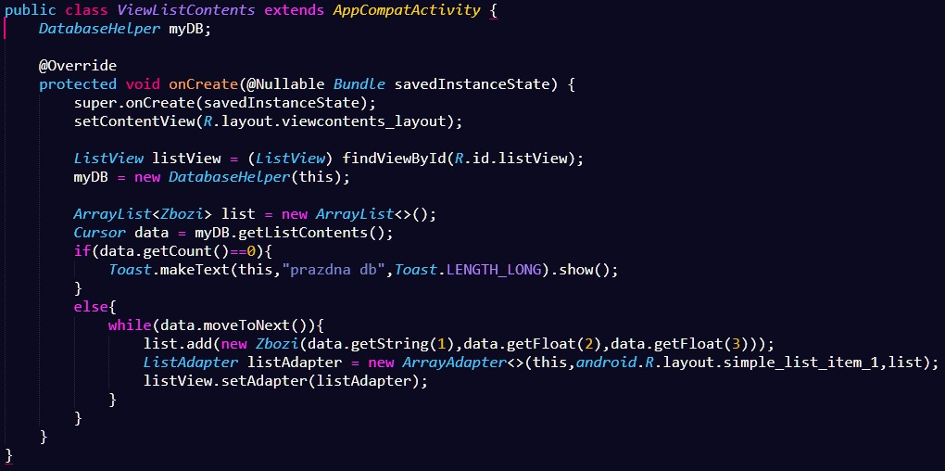
Zobrazení dat

Slide 10
Děkujeme za pozornost

